Slide 1
5월 펫 배너 컨셉

Slide 2



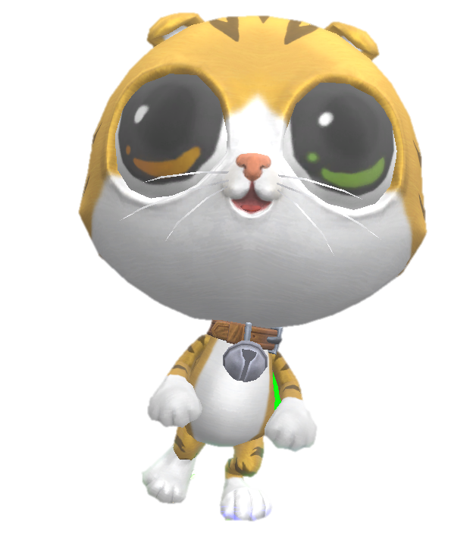
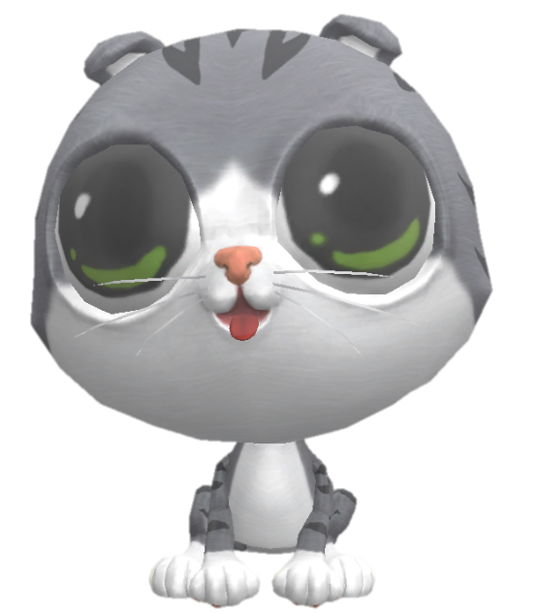
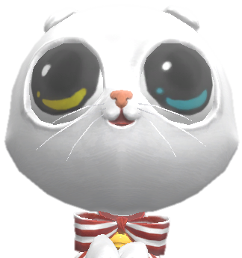
화사한 봄 꽃밭을 배경으로 고양이 3남매가 날아가는 나비들을 보고 있다.
고양이들 주위로 노란 나비들이 날아다닌다.
귀여운 냥이 남매들 보고 가세요~
둘째 루아
각 고양이 이름을 손 글씨로 표시
첫째 루루
막내 루이
5월 3일 점검 후부터 2018년 6월 7일 점검 전까지 냥이 남매 루루, 루아, 루이 를 ‘캡슐머신’에서 획득할 수 있습니다.

Slide 3


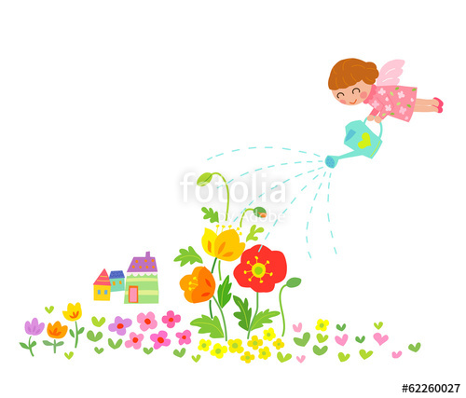
아래와 같이 푸른 동산 꽃밭을 배경으로 한다.

Slide 4

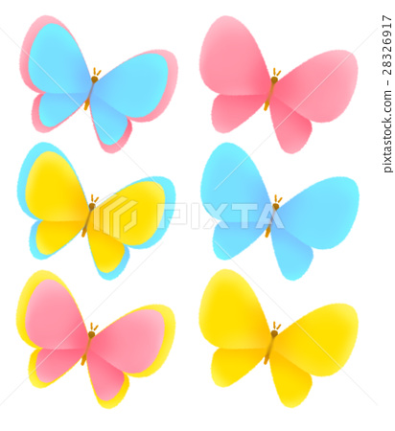


고양이들 주위로 아래와 같이 나비들이 날아다닌다.

